Slide 1
Еволюція життя. Науковий факт чи наукова фантастика?

Slide 2
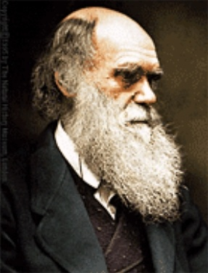
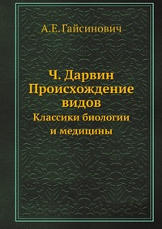
Зародження теорії
Основоположником еволюційної теорії є англійський науковець Чарльз Дарвін. Основні положення цього вчення він виклав у своїй праці “Походження видів”.

Slide 3
Однак, сучасна теорія еволюції багато в чому відрізняється від ідей Дарвіна. Наприклад, у висновку своєї праці “Походження видів” Дарвін припускав, що, можливо, життя було “спочатку вкладене творцем в незначне число форм або тільки в одну”.
Сучасні ж еволюціоністи вважають, що життя зародилося випадково з неживої матерії.

Slide 4
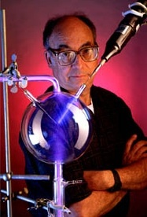
Дослідженням цього питання займався відомий хімік Стенлі Міллер. Він проводив численні експеременти, метою яких було створення амінокислот із певних хімічних компонентів. Йому вдалося здобути лише 4 із 20 амінокислот, необхідних для утворення молекули білку.

Slide 5
Пізніше еволюціоністи підрахували ймовірність випадкового утворення в “первинному бульйоні” однієї білкової молекули: 1 : 10 (113 нулів). Ця цифра перевищує кількість всіх атомів у всесвіті!
Однак для забезпечення життєво необхідних процесів живої клітини необхідно 2 000 молекул білків, працюючих в якості ферментів (без них клітина неодмінно загине). Ймовірність випадкового виникнення їх усіх становить -
1 : 10 (40 000 нулів). Щоб просто записати цю цифру в звичайному зошиті знадобиться 67 сторінок!

Slide 6
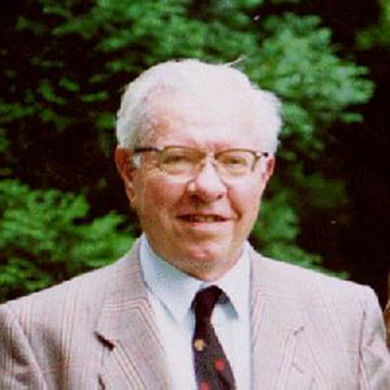
Ось що з цього приводу сказав відомий вчений Фред Хойл: “Ймовірність критично незначна, до того незначна, що це було б неможливо навіть якби весь Всесвіт складався з органічного бульйону”.

Slide 7
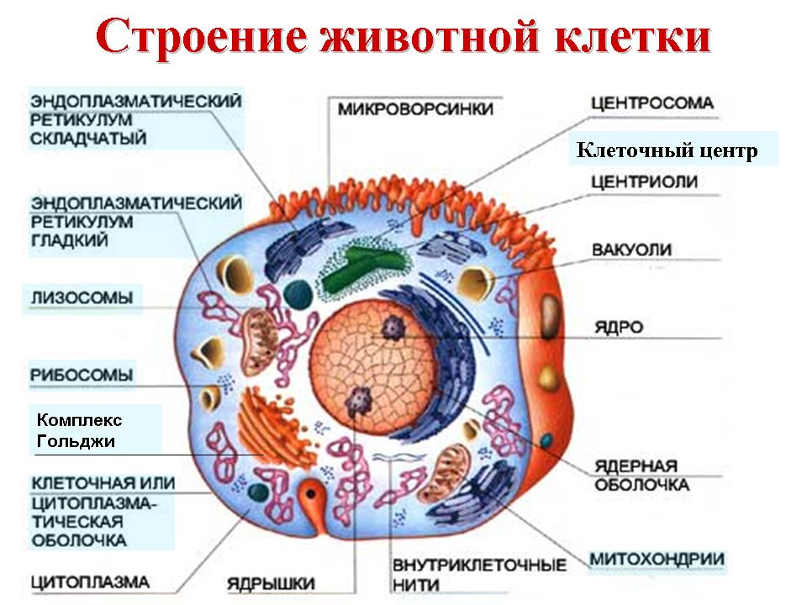
Всупереч уявленням Дарвіна про так звану “просту” клітину, сучасні вчені відкрили неймовірну складність будови, доречність та незамінність найкрихітнішого її елемента.
Припущення щодо можливості поступових чи різких змін у будові клітини теж виявилися хибними, адже у разі зникнення будь-якого компонента цієї надскладної системи, вона гине.

Slide 8
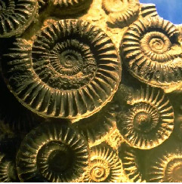
Палеонтологічні знахідки
Вони мають велике значення для теорії еволюції, адже сьогодні на землі не спостерігається перетворення одних живих істот в інші. Усі вони, навпаки, довершені формою та відмінні від інших типів. Як зауважив генетик Т. Добжанський, “світ живого не є суцільним рядом… утвореним неперервною серією перехідних форм”.

Slide 9
Якби еволюція була фактом, то викопні дані, безперечно, засвідчували б поступовий перехід однієї форми життя в іншу.
Але, у книзі “Новий еволюційний графік” говориться : «В даний час палеонтологічний літопис показує, що види зберігаються протягом мільйонів і більше поколінь, не зазнаючи при цьому значних еволюційних перетворень ... Від свого виникнення до вимирання більшість видів відчуває лише незначний розвиток ».

Slide 10
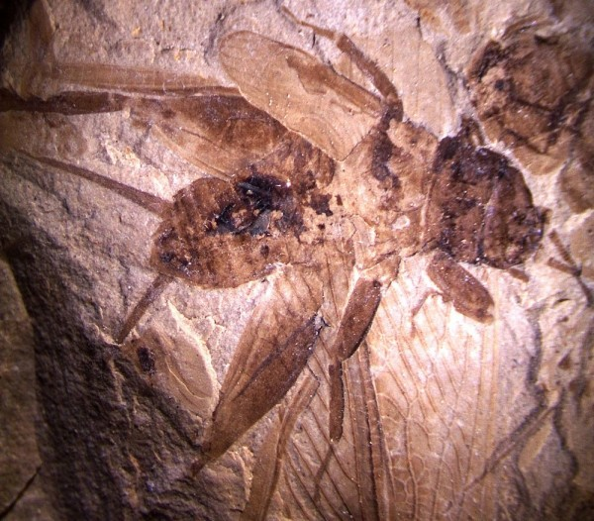
Наприклад, комахи з'явилися в палеонтологічному літописі раптово і в достатку, без жодних еволюційних предків. Вони ледве змінилися навіть до цього дня. В торонтській газеті «Глоб енд мейл» повідомлялося: «За 40 мільйонів років напруженого підйому по еволюційних сходах вони не зазнали майже ніякого помітного прогресу».

Slide 11
Еволюційна модель
Реальні факти
І. Життя виникло з неживої природи шляхом випадкової хімічної еволюції (самозародження).
ІІ. Викопні рештки повинні засвідчити: 1) поступовий розвиток простих форм життя; 2) існування перехідних форм як сполучних ланок.
ІІІ. Кінцевий результат мутацій сприятливий та зумовлює появу нових ознак.
IV. Складні сучасні мови розвинулися з простих тваринних звуків.
V. Людина з`явилася мільйони років тому.
І. Життя походить тільки від уже існуючого життя; Випадкове утворення складного генетичного коду неможливе;
ІІ. Викопні рештки засвідчують: 1) раптову появу великої розмаїтості форм життя; 2) нові види завжди відмежовані від попередніх видів, немає сполучних ланок;
ІІІ. Малі мутації шкідливі, а великі – смертельні; вони ніколи не призводять до появи чогось нового.
IV. Мова виникла одночасно з людиною; часто стародавні мови складніші ніж сучасні;
V. Найстарішим письменам лише близько 5 000 років.

Slide 12
Дякую за увагу!

